Slide 1
KARCIS
Aplikasi Pendaftaran Kegiatan
Proyek Cloud Services · Antarmuka Pengguna, Backend/API, dan Database Persisten
Docker & Docker Compose · FastAPI (Python) · PostgreSQL 16 · Nginx · OpenStreetMap
Presentasi 10 menit · Nama / NIM: ____________________
Notes:
Pembuka (20 detik):
"Selamat pagi/siang. Saya akan mempresentasikan Karcis, aplikasi web untuk membuat kegiatan dan mendaftar ke kegiatan. Aplikasi ini berjalan sepenuhnya di Docker Compose dengan tiga komponen: Nginx sebagai frontend, FastAPI sebagai backend/API, dan PostgreSQL sebagai database. Presentasi saya bagi menjadi tiga bagian: antarmuka pengguna, backend/API, dan database persisten, plus demo singkat."

Slide 2
RINGKASAN
Agenda dan Alokasi Waktu (10 menit)
Bagian | Durasi | Pokok bahasan
Arsitektur & peran | 1 menit | Tiga peran, alur utama, arsitektur container
1. Antarmuka pengguna | 3 menit | Masuk/daftar, dasbor, peta & poster, detail, tiket QR, mode gelap
2. Backend / API | 3 menit | FastAPI, endpoint, JWT & hak akses, validasi, keamanan
3. Database persisten | 2 menit | Skema tabel, volume pgdata & uploads, uji persistensi
Tanya jawab | 1 menit | -
Fokus: bagaimana ketiga lapisan ini bekerja bersama untuk satu tujuan - membuat kegiatan dan mendaftar dengan aman dan persisten.
Notes:
Ringkasan (30 detik):
Sebutkan pembagian waktu supaya audiens tahu alurnya. Tekankan bahwa ketiga bagian saling terhubung: UI memanggil API, API menyimpan ke database.

Slide 3
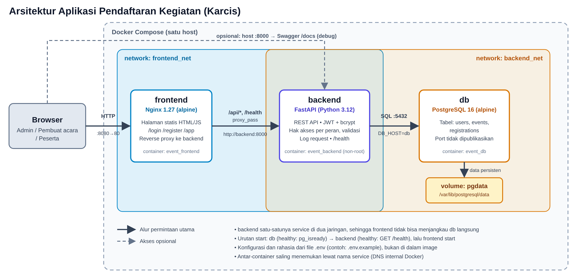
GAMBARAN UMUM
Arsitektur: tiga layanan dalam Docker Compose
Browser -> Nginx (port 8080): menyajikan halaman statis dan mem-proxy /api/* ke backend.
Backend FastAPI (port 8000): REST API, autentikasi JWT, hak akses per peran, unggah poster, proxy geocode.
PostgreSQL 16: hanya ada di jaringan backend_net, tidak dipublikasikan ke host.
Dua volume: pgdata (database) dan uploads (poster kegiatan).
Komunikasi antar-container lewat nama service (DNS internal Docker).
Notes:
Arsitektur (30 detik):
Tunjukkan diagram. Poin penting: database tidak diekspos ke host - hanya bisa diakses antar-container di backend_net. Nginx memisahkan jaringan frontend_net dan backend_net.

Slide 4
PERAN PENGGUNA
Tiga peran dan alur utama
Peserta: mendaftar ke kegiatan, melihat tiket QR, mengelola pendaftarannya, memberi ulasan.
Pembuat acara: membuat kegiatan (peta, poster, pertanyaan tambahan); akun aktif setelah disetujui admin.
Admin: menyetujui/menghapus akun, memantau seluruh kegiatan dan pendaftaran, check-in peserta.
Hak akses dijaga di backend (401 bila belum login, 403 bila di luar peran), bukan hanya disembunyikan di UI.
Aksi | Admin | Pembuat | Peserta
Buat kegiatan | x | v | x
Ubah/hapus kegiatan | semua | milik sendiri | x
Daftar ke kegiatan | x | x | v
Batalkan pendaftaran | semua | pendaftar di kegiatannya | milik sendiri
Setujui / hapus akun | v | x | x
Notes:
Peran (30 detik):
Jelaskan bahwa pembuat acara harus disetujui admin dulu (tabel akun), dan hak akses benar-benar ditegakkan di API - saya buktikan lewat uji 403/401 di README.

Slide 5
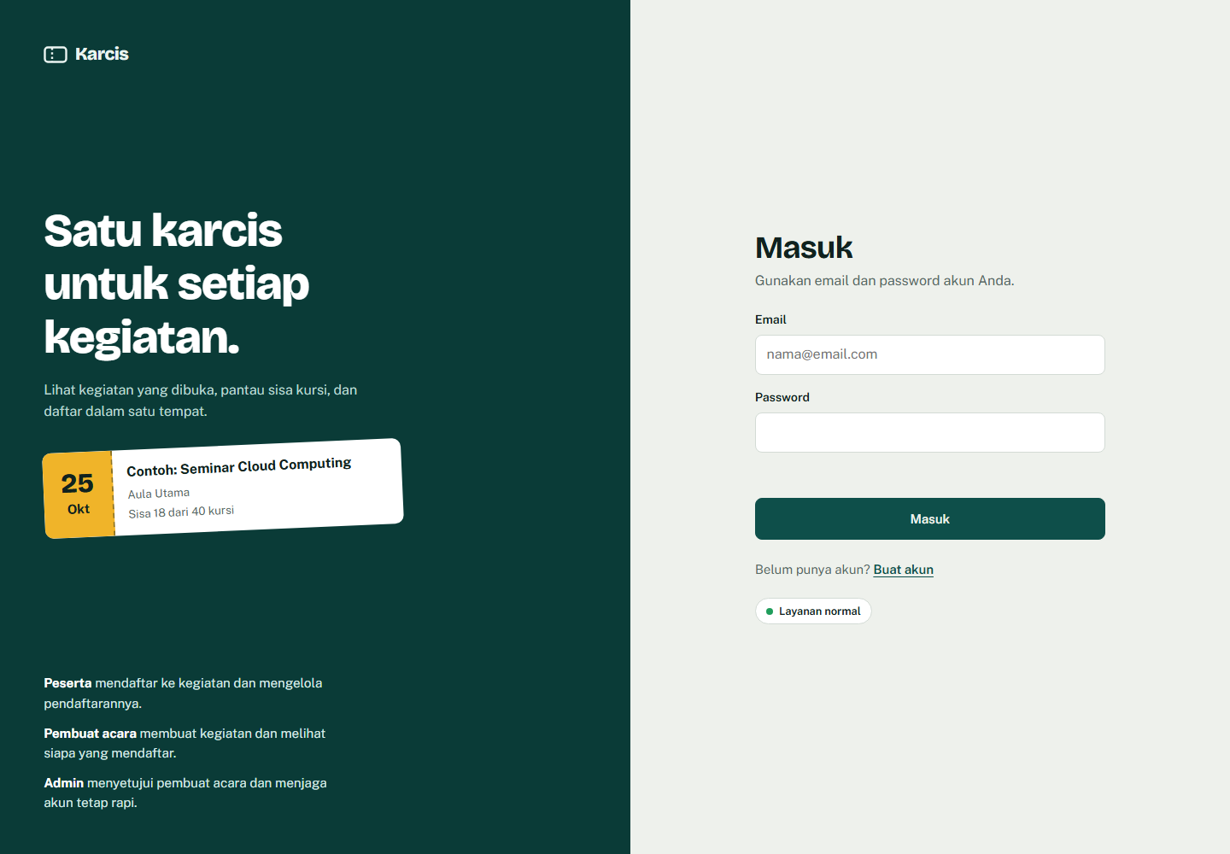
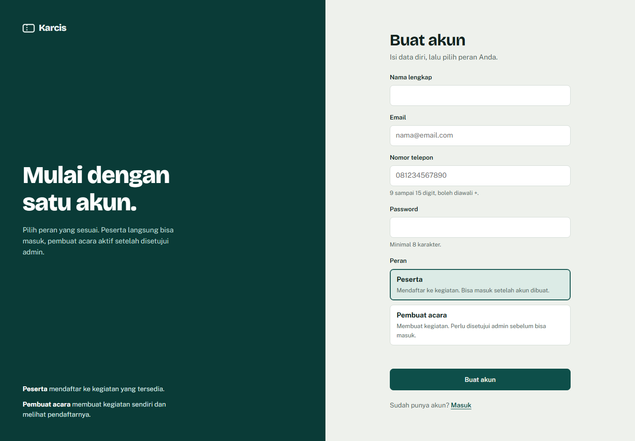
1. ANTARMUKA PENGGUNA
Halaman masuk dan buat akun
Satu pintu masuk untuk semua peran; setelah login diarahkan ke dasbor sesuai peran.
Halaman daftar terpisah dengan pilihan peran (Peserta / Pembuat acara) dan validasi langsung.
Pesan status jelas: akun dibuat, atau menunggu persetujuan admin (pembuat acara).
Notes:
UI - masuk/daftar (40 detik):
Tunjukkan bahwa login satu pintu, sedangkan pendaftaran memisahkan peran. Sebutkan validasi: email harus valid, telepon 9-15 digit, password minimal 8 karakter.

Slide 6
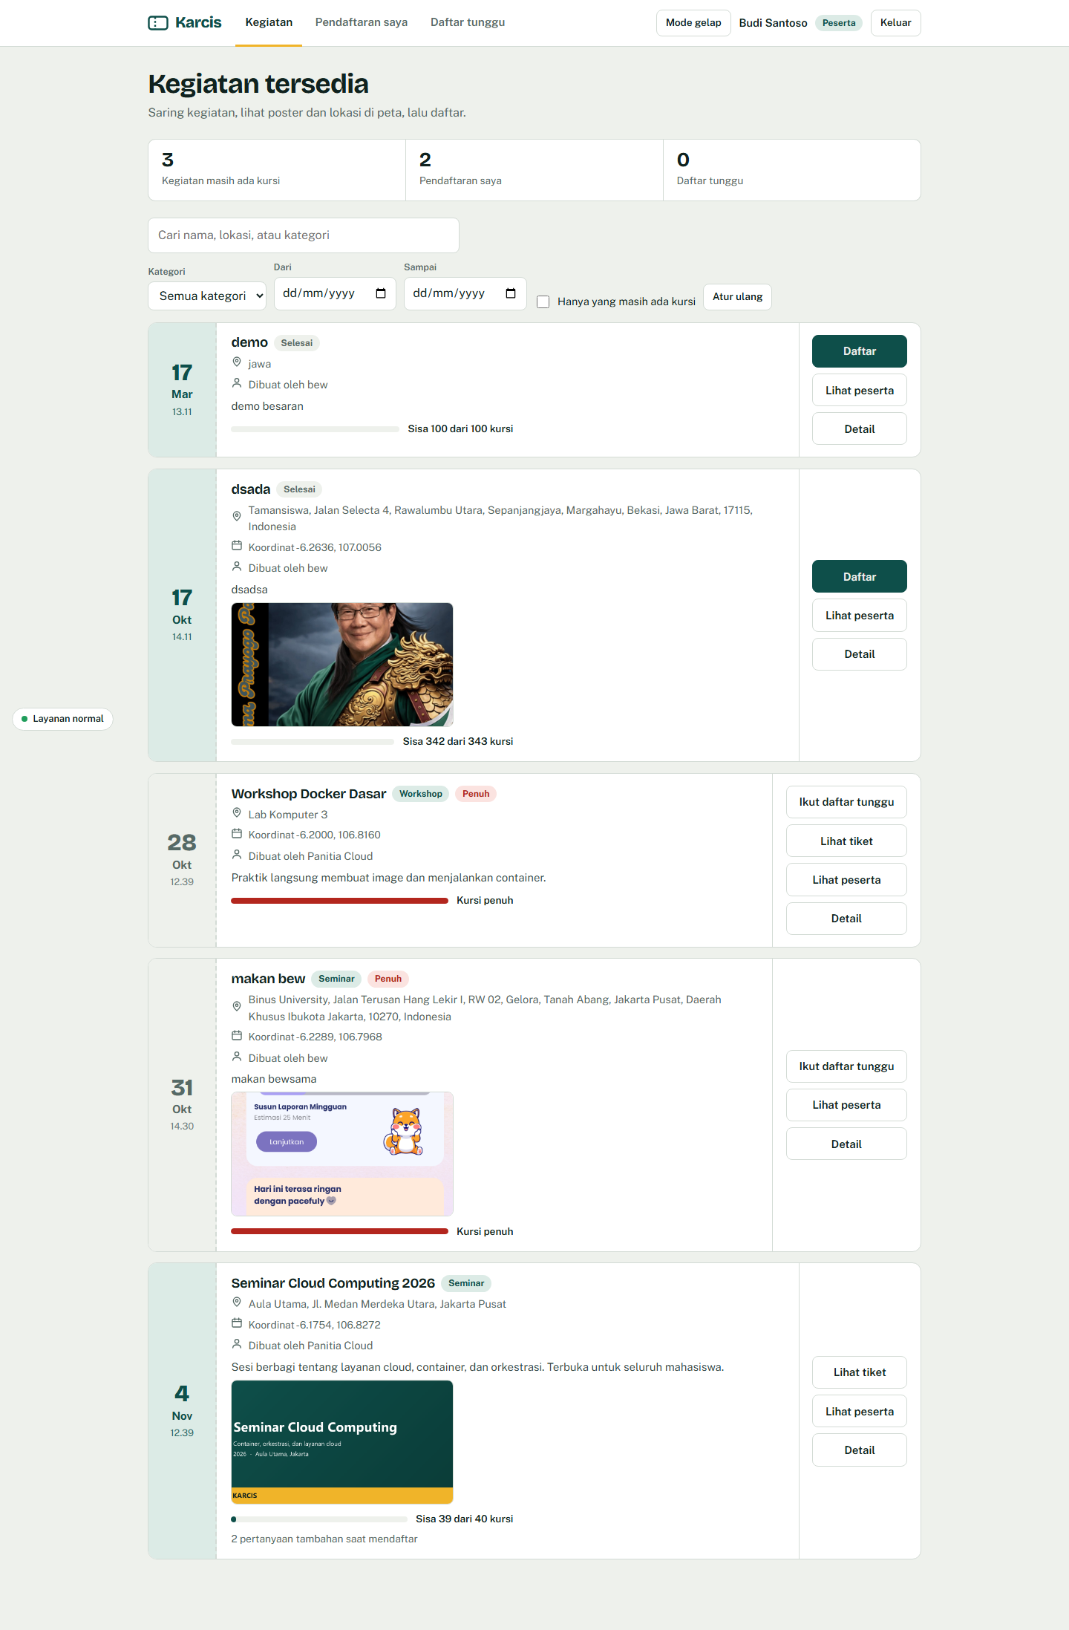
1. ANTARMUKA PENGGUNA
Dasbor dan katalog kegiatan
Kartu bergaya karcis: stub tanggal, garis sobekan, dan badge status.
Setiap kartu menampilkan poster, kategori, penyelenggara, dan sisa kursi (bar kapasitas).
Pencarian (nama/lokasi/kategori) dan filter: kategori, rentang tanggal, hanya yang ada kursi.
Paginasi di sisi server; daftar pengguna (admin) juga dipaginasi dan dapat dicari.
Notes:
UI - dasbor (40 detik):
Tekankan: filter dan paginasi diproses di backend, bukan memuat semua data lalu menyaring di browser.

Slide 7
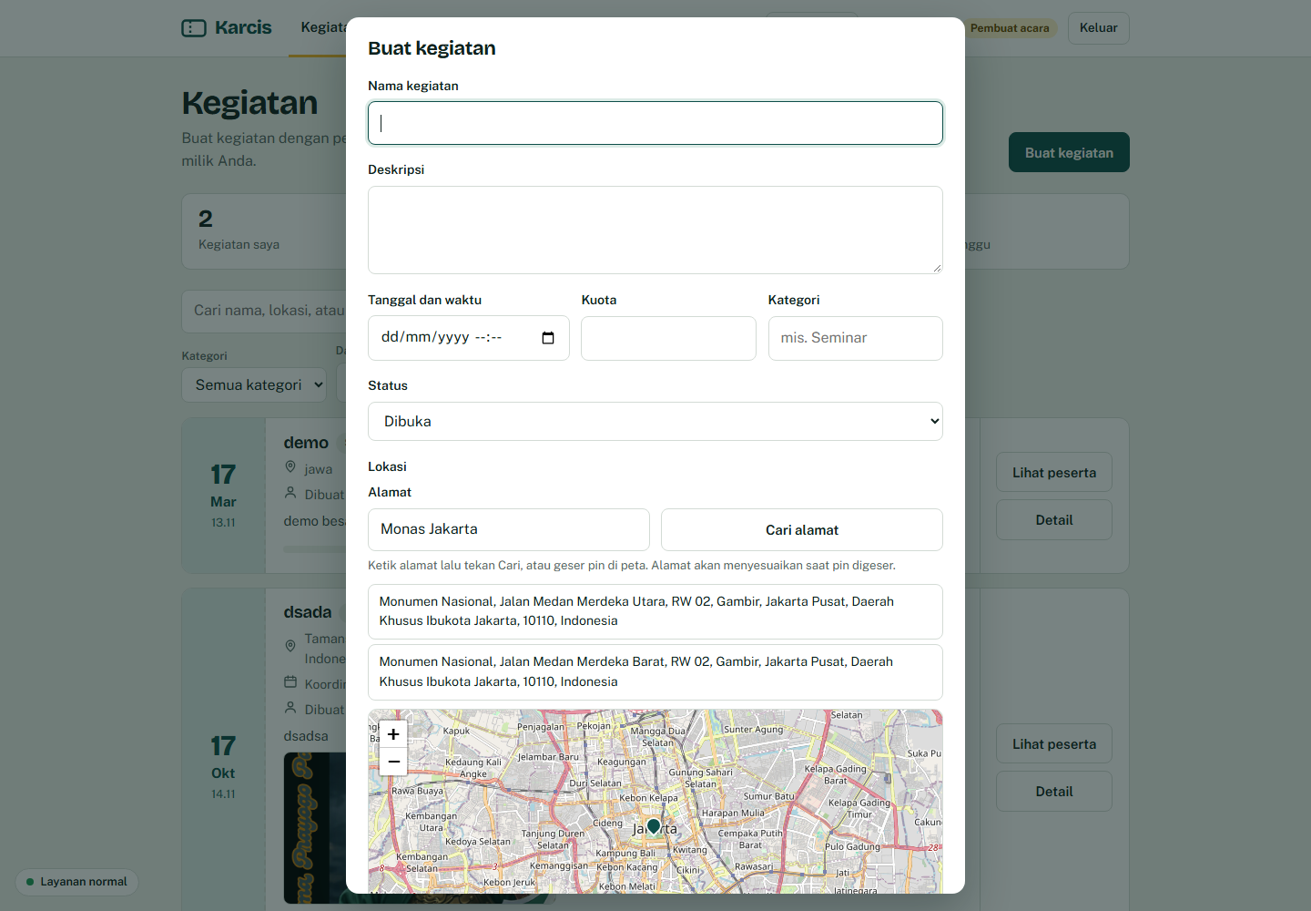
1. ANTARMUKA PENGGUNA
Peta lokasi dan poster kegiatan
Ketik alamat -> tombol Cari -> pin jatuh di titik tersebut (Nominatim/OpenStreetMap, gratis tanpa API key).
Geser pin -> alamat otomatis ikut berubah (reverse geocode). Koordinat diisi otomatis, tidak diketik manual.
Poster diunggah (JPG/PNG/WEBP/GIF, maks 5 MB), disimpan di volume uploads.
Pembuat acara bisa menambah pertanyaan pendaftaran sendiri (teks, angka, pilihan, centang).
Notes:
UI - peta & poster (40 detik):
Ini fitur yang paling sering ditanya. Jelaskan bahwa geocoding diproksikan lewat backend (cache + User-Agent) supaya tidak membebani Nominatim dan tidak membocorkan kunci apa pun.

Slide 8
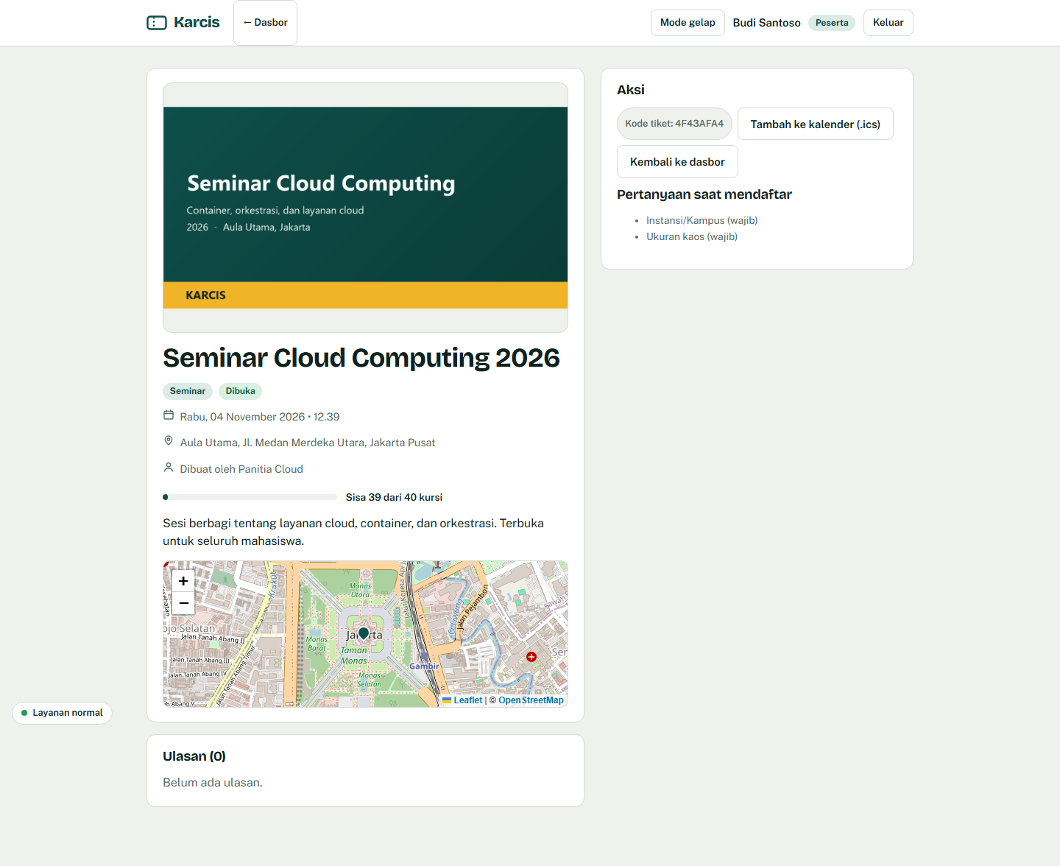
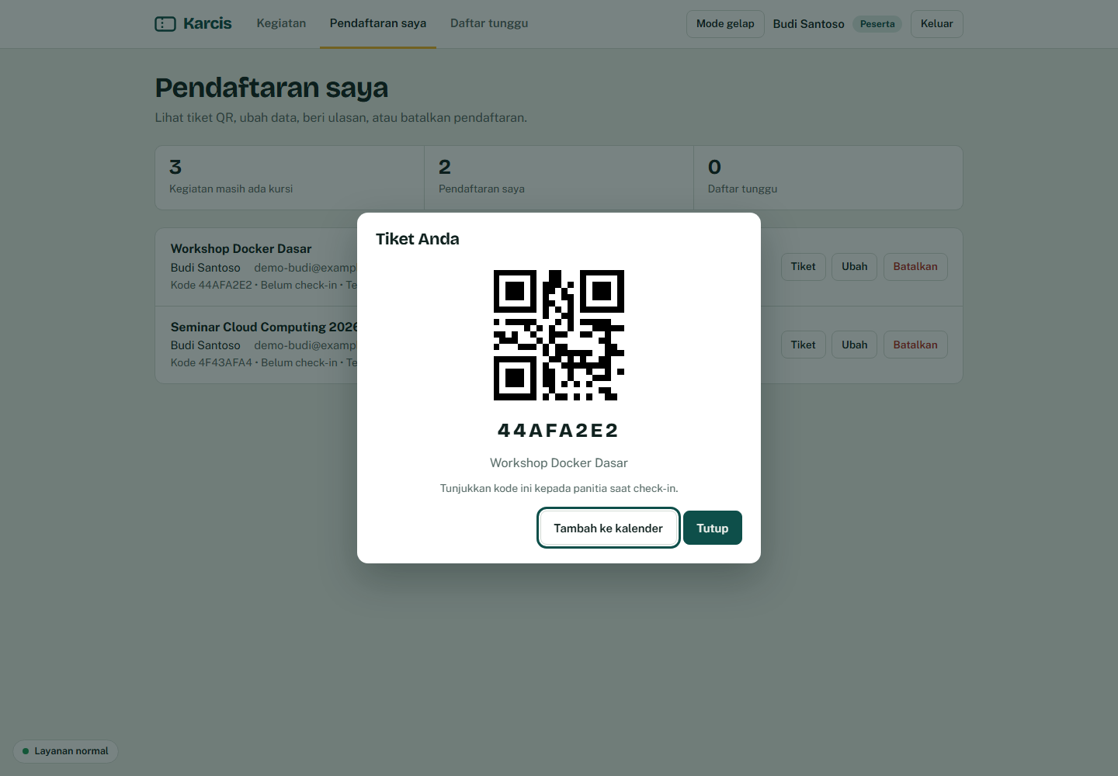
1. ANTARMUKA PENGGUNA
Detail kegiatan, tiket QR, dan check-in
Halaman /event: poster besar, peta, deskripsi, daftar pertanyaan, dan ulasan peserta.
Setiap pendaftaran mendapat kode tiket unik -> ditampilkan sebagai QR di dasbor.
Panitia menandai kehadiran lewat menu Check-in dengan memasukkan kode; check-in ulang ditolak (409).
Panitia dapat mengunduh daftar peserta (CSV) dan menambahkan kegiatan ke kalender (.ics).
Notes:
UI - detail & tiket (40 detik):
Tunjukkan kode tiket unik per pendaftaran (dijamin unique index di database) dan alur check-in.

Slide 9
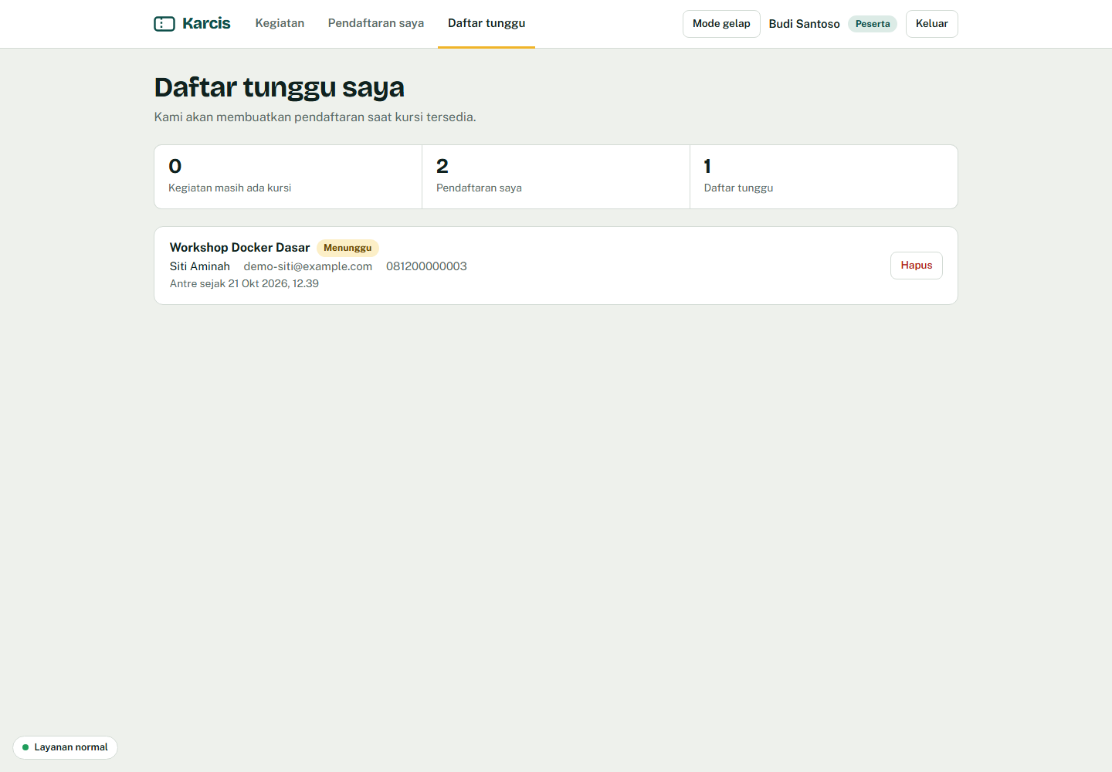
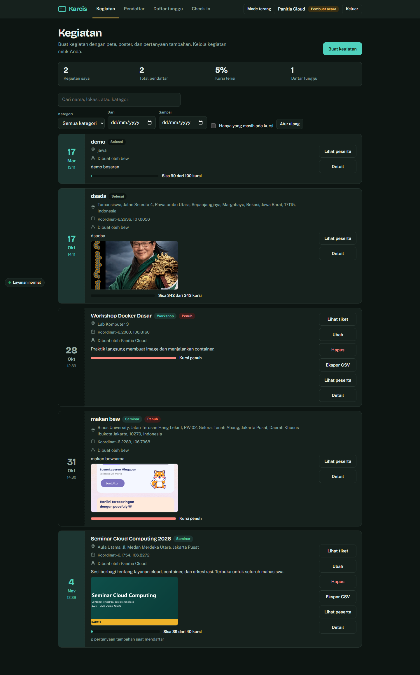
1. ANTARMUKA PENGGUNA
Daftar tunggu, mode gelap, dan penanganan error
Kasus | Respons | Pesan
Login password salah | 401 | Email atau password salah
Email tidak valid | 422 | Pesan validasi dari Pydantic
Kode tiket salah | 404 | Kode tiket tidak ditemukan
Pendaftaran ganda | 409 | Email sudah terdaftar pada kegiatan ini
Notes:
UI - daftar tunggu & error (40 detik):
Saat kuota penuh, peserta bisa ikut daftar tunggu; ketika ada yang membatalkan, kursi ditawarkan otomatis ke antrean paling awal. Mode gelap mengikuti preferensi sistem dan bisa diubah manual. Semua error yang diuji punya pesan yang jelas.

Slide 10
2. BACKEND / API
Teknologi dan struktur backend
FastAPI + Uvicorn (Python 3.12) dalam container, dijalankan sebagai user non-root.
Validasi input dengan Pydantic; password di-hash dengan bcrypt; token dengan PyJWT (HS256, 8 jam).
Autentikasi Bearer token; dependensi require_roles(...) menegakkan hak akses per peran.
Proxy geocode ke Nominatim (dengan cache), unggah berkas (python-multipart), email opsional via SMTP.
Observability: /health (cek database) dan /metrics gaya Prometheus (opsional Prometheus di profil terpisah).
Log terstruktur untuk setiap request beserta durasinya.
Notes:
Backend (45 detik):
Sorot pemisahan tanggung jawab: routing+validasi (FastAPI/Pydantic), keamanan (JWT/bcrypt), dan observability (/health, /metrics).

Slide 11
2. BACKEND / API
Endpoint utama dan otorisasi
Kelompok | Endpoint | Akses
Autentikasi | /api/auth/register · /login · /refresh · /me | semua / publik
Kegiatan | GET /api/events (filter + paginasi) · GET /api/events/{id} | semua yang login
Kegiatan (tulis) | POST · PUT · DELETE /api/events/{id} | pembuat acara (miliknya), admin (hapus)
Poster | POST · DELETE /api/events/{id}/poster | pemilik / admin
Pendaftaran | POST · PUT · DELETE /api/registrations · POST /checkin | peserta / panitia
Daftar tunggu | POST · GET · DELETE /api/waitlist | peserta / panitia
Lain-lain | reviews · participants.csv · calendar.ics · geocode · users (admin) · stats | sesuai peran
Dokumentasi interaktif tersedia di Swagger: http://localhost:8000/docs
Notes:
Endpoint (45 detik):
Tunjukkan pola: setiap sumber daya punya endpoint CRUD dengan pembatasan peran. Sebutkan Swagger /docs sebagai bukti API dapat diuji langsung.

Slide 12
2. BACKEND / API
Validasi dan keamanan
Validasi: email valid, telepon 9-15 digit, password minimal 8 karakter, kuota 1-10000.
Aturan bisnis: kuota penuh ditolak (409); pendaftaran ganda ditolak (409) - dijaga juga oleh constraint database.
Kegiatan draft/dibatalkan tidak bisa didaftari; pertanyaan wajib divalidasi di server.
Pengecekan kuota memakai penguncian baris (SELECT ... FOR UPDATE) agar aman saat pendaftaran bersamaan.
Rate limit login di Nginx (limit_req) -> 429 bila berlebihan; batas ukuran unggahan 5 MB; DB tidak diekspos ke host.
Kredensial hanya di .env (tidak masuk repo); password di-hash bcrypt; ada CI GitHub Actions untuk cek sintaks & build.
Notes:
Keamanan (40 detik):
Tekankan dua hal: (1) validasi berlapis - UI, Pydantic, dan constraint database; (2) race condition pada kuota ditangani dengan row lock, bukan sekadar pengecekan biasa.

Slide 13
3. DATABASE PERSISTEN
Skema dan tabel
Tabel | Isi utama | Kunci / aturan
users | nama, email, telepon, password (bcrypt), role, status | email UNIQUE; role: admin/organizer/user
events | nama, deskripsi, tanggal, lokasi, lat/lng, poster, kategori, status, kuota, owner_id | status: draft/published/cancelled; FK owner ON DELETE CASCADE
registrations | kegiatan, akun, nama, email, telepon, kode tiket, check-in | UNIQUE (event_id, email); kode UNIQUE
event_fields + registration_answers | pertanyaan tambahan per kegiatan dan jawabannya | FK ke events/registrations, CASCADE
waitlist | antrean saat kuota penuh (status waiting/notified/converted) | UNIQUE (event_id, email)
reviews | rating 1-5 dan komentar peserta | UNIQUE (event_id, user_id)
Notes:
Database - skema (45 detik):
Jelaskan bahwa integritas dijaga di level database (UNIQUE, CHECK, FOREIGN KEY), bukan hanya di aplikasi. Contoh: pendaftaran ganda dan kode tiket unik dijamin oleh index.

Slide 14
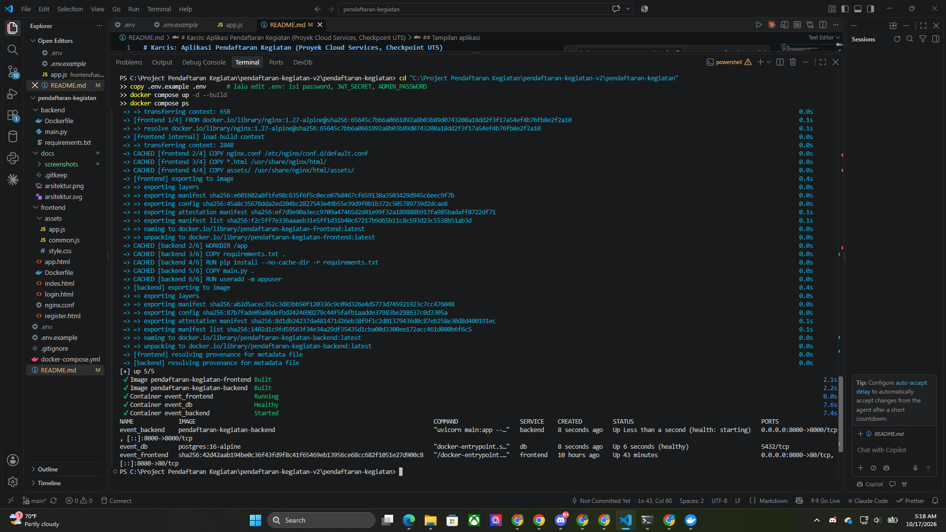
3. DATABASE PERSISTEN
Persistensi: volume, migrasi, dan uji hidup-mati
Data disimpan di named volume pgdata; poster di volume uploads - keduanya bertahan meski container dihapus.
Skema dibuat idempotent (CREATE/ALTER ... IF NOT EXISTS): aman dijalankan ulang dan memigrasi database lama tanpa kehilangan data.
Uji: docker compose down lalu up - akun, kegiatan, dan pendaftaran tetap ada.
Uji ketahanan: docker compose stop db -> API membalas 503 dan indikator UI merah; start db -> kembali normal.
Healthcheck Compose untuk db dan backend memastikan urutan start yang benar.
Notes:
Database - persistensi (45 detik):
Ini inti kata 'persisten'. Tunjukkan screenshot docker compose ps (semua healthy). Tekankan: menghapus container tidak menghapus data karena volumelah yang menyimpannya.

Slide 15
Ringkasan & Tanya Jawab
Antarmuka: satu alur untuk tiga peran, dengan peta, poster, tiket QR, dan mode gelap.
Backend/API: FastAPI dengan JWT, hak akses per peran, validasi berlapis, dan observability.
Database: PostgreSQL persisten di volume Docker, dengan integritas dijaga di level skema.
Coba sendiri: http://localhost:8080 · Swagger: http://localhost:8000/docs · Metrik: /metrics
Terima kasih - silakan bertanya.
Notes:
Penutup (15 detik) + Tanya jawab (1 menit):
Ulangi tiga poin sesuai judul tugas, lalu buka sesi tanya jawab. Jika ditanya soal kode: sebutkan branch fitur-lanjutan dan bahwa semuanya sudah di-push.

